Slide 1

ỦY BAN NHÂN DÂN QUẬN LONG BIÊN
THỂ DỤC LỚP 3

Slide 2
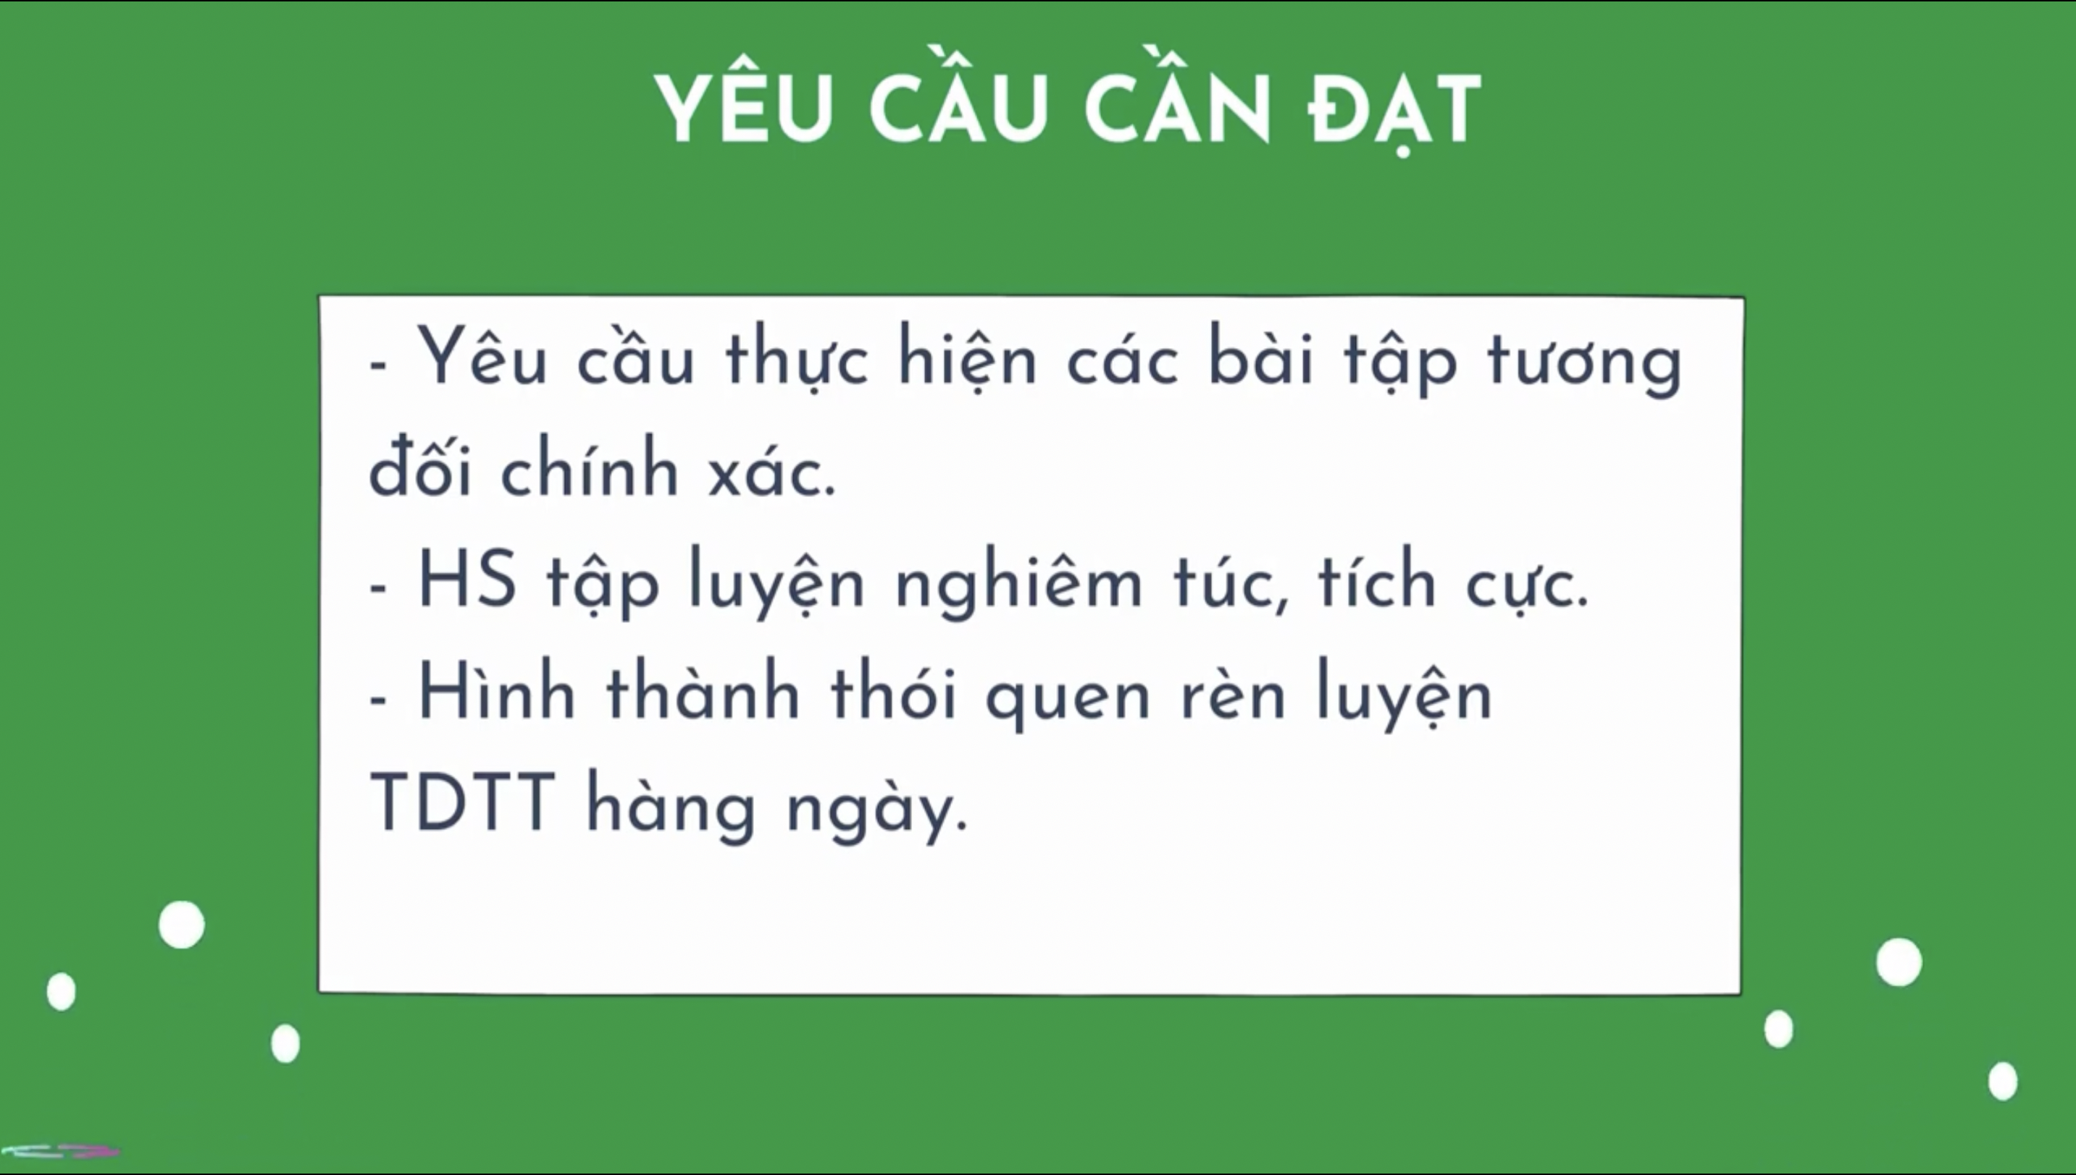
MỤC TIÊU BÀI HỌC
Phẩm chất
- Đoàn kết, nghiêm túc, tích cực tập luyện trong hoạt động tập thể.
- Tích cực tham gia các trò chơi vận động, có trách nhiệm trong khi chơi trò chơi và hình thành thói quen tập luyện TDTT.
Năng lực đặc thù
- Biết thực hiện vệ sinh sân tập, thực hiện vệ sinh cá nhân để đảm bảo an toàn trong tập luyện.
- Biết khẩu lệnh và cách thực tư thế đứng nghiêm, đứng nghỉ.
- Biết cách chơi và tham gia vào trò chơi “Số chẵn số lẻ” tương đối chủ động.
Năng lực chung
- Tự xem trước các khẩu lệnh, cách thực hiện tung và bắt bóng
- Biết phân công hợp tác trong nhóm để thực hiện các động tác và trò chơi.

Slide 3




NỘI DUNG BÀI HỌC
MỞ ĐẦU
KIẾN THỨC MỚI
LUYỆN TẬP
VẬN DỤNG

Slide 4


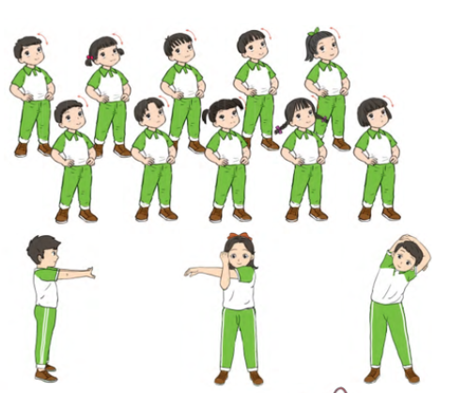
MỞ ĐẦU
KHỞI ĐỘNG

Slide 5
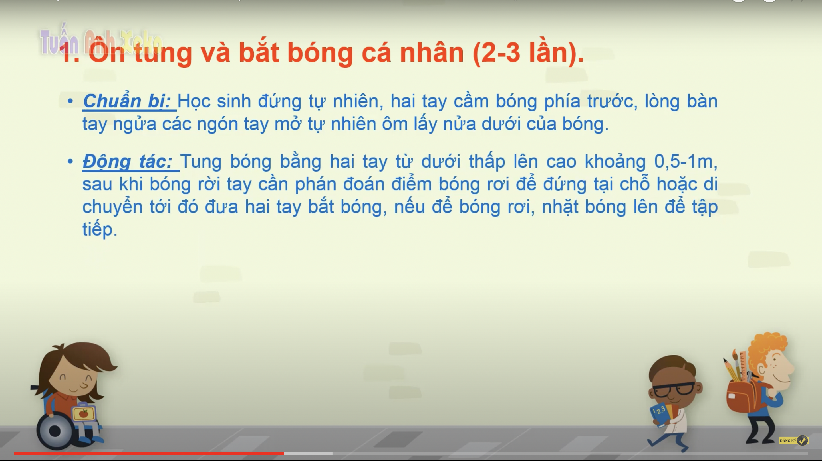
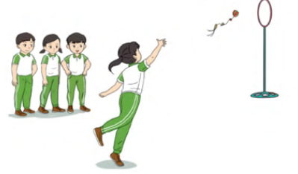
MỞ ĐẦU
CHƠI TRÒ CHƠI “NÉM BÓNG TRÚNG ĐÍCH”

Slide 6
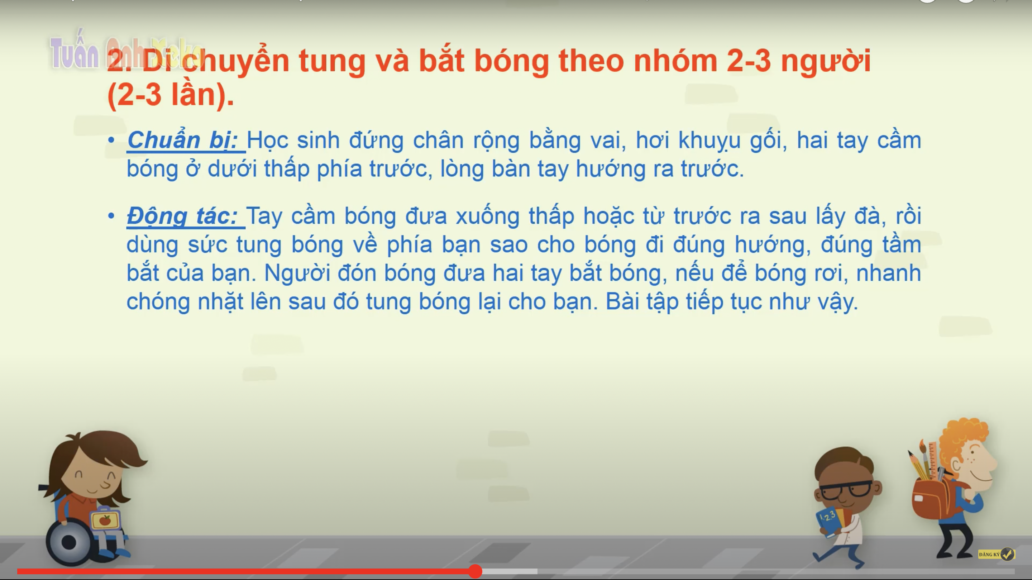
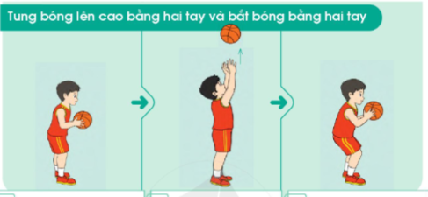
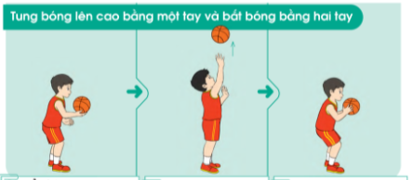
KIẾN THỨC MỚI

Slide 7
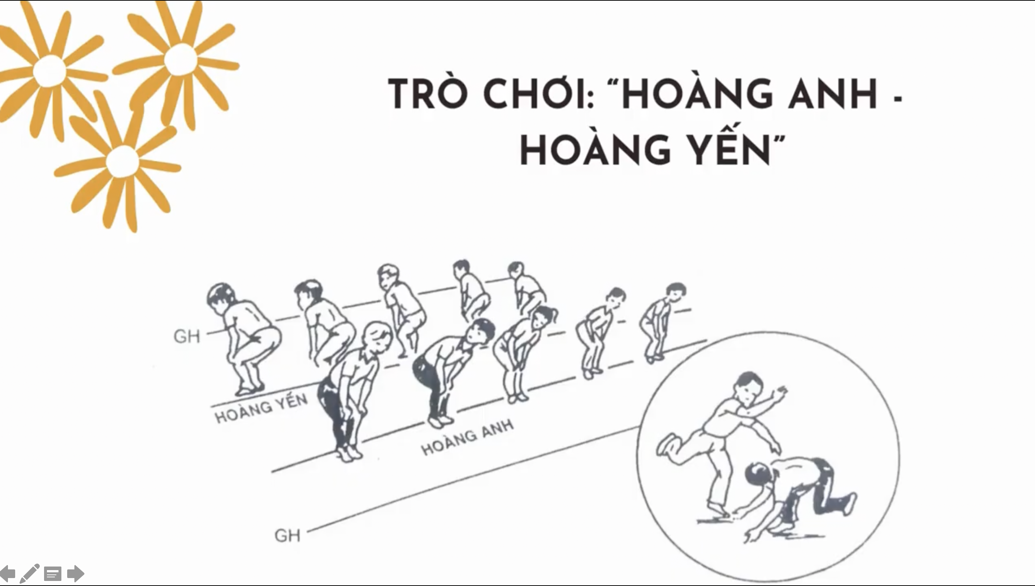
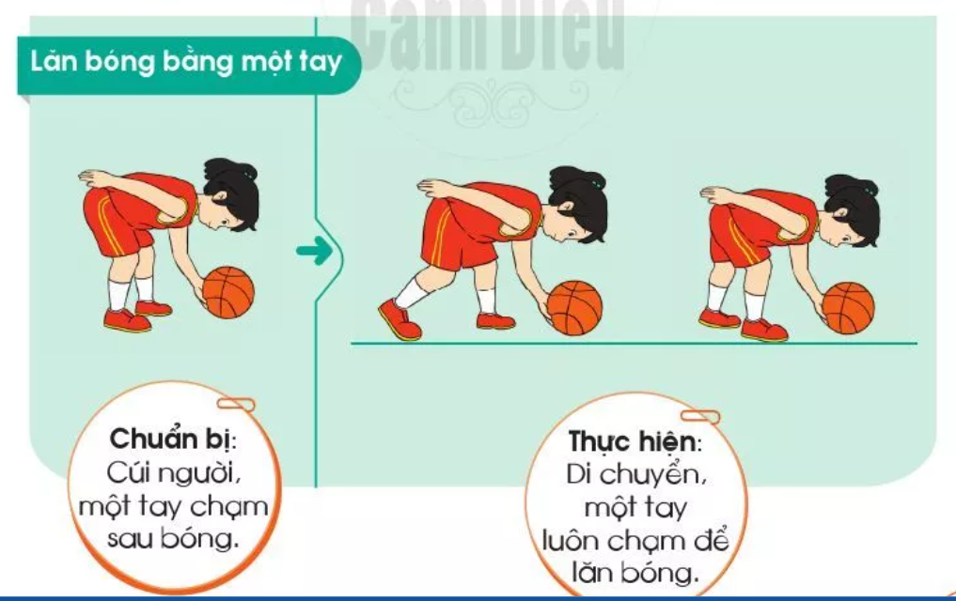
CHƠI TRÒ CHƠI “Lăn bóng bằng tay”

Slide 8


THẢ LỎNG

